Slide 1
Atividade de PI #04
PROJETO IVEPD ( Informante Virtual Estudantil Porto Digital )

Slide 2
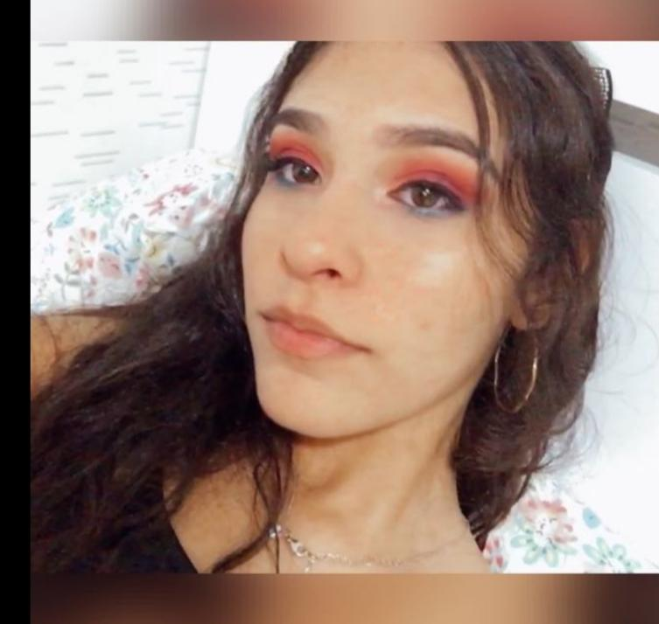
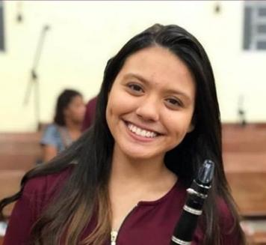
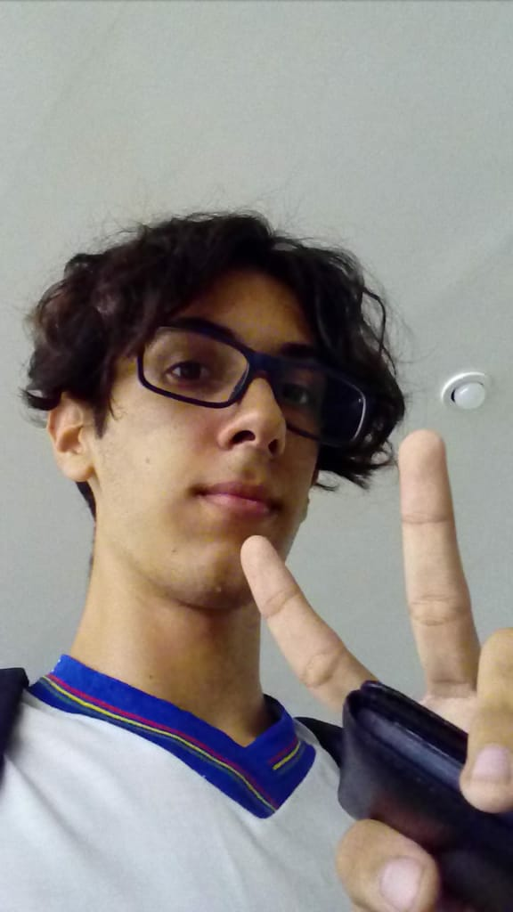
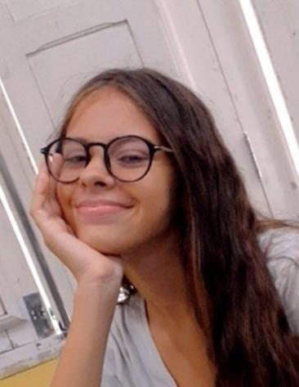
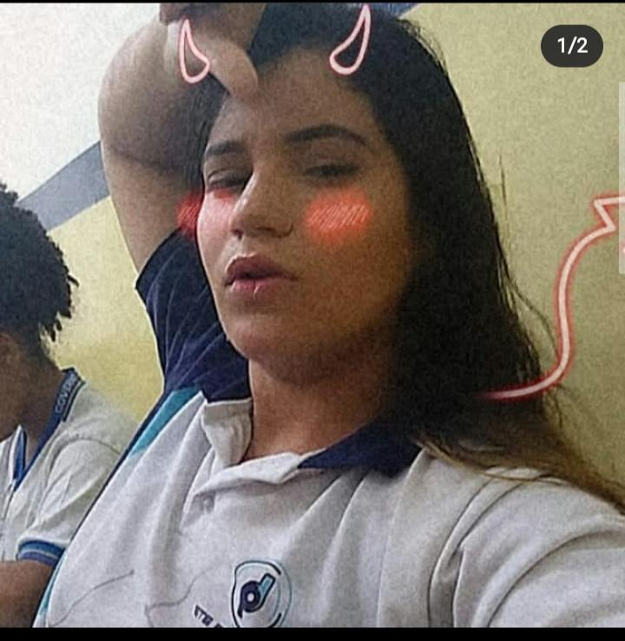
Time:
Maria Rafaela
Função: escrita
Osana Nicole
Função: Programadora
Luan Correia
Função: Designer
Debora Arisia
Função:Designer
Jaillany Lara
Função: Programadora

Slide 3
Projetos alinhados a ODS: 4. Educação de qualidade
Problema: Desregularização de ensino conforme estados e redes públicas e privadas.
Justificativa: Percebemos que a desregularização de ensino afeta muitos estudantes,para isso já foi criada a BNCC,porém não está sendo aplicada ainda.

Slide 4
Proposta de solução
A proposta do nosso aplicativo é passar dados de uma forma lúdica sobre o assunto e que por meio de nosso aplicativo os estudantes se questionem sobre o assunto e comecem a se impor sobre o assunto.

Slide 5
Considerações iniciais:
Nós,estudantes da disciplina de PI, tivemos como primeiro obstáculo a escolha de um dos objetivos da ONU, pois sabemos que cada um desses objetivos são extremamente importantes para a sociedade.

